Slide 1
Analyse d’un sujet oral type crpe
(7bis)
Master 2 - UE 302
TD1
Florence Couillaud - FDE MENDE - Université de Montpellier
Notes:
1

Slide 2
La consigne candidat
Florence Couillaud - FDE MENDE - Université de Montpellier
Notes:
2

Slide 3
LE SUJET => domaine d’apprentissage
Ce à quoi je dois penser pour construire ma séance
=> Aborder le domaine de l’écrit et/ou celui de l’oral

Slide 4
Contexte de la séance d’enseignement
Cycle => 1
Niveau => MS
Positionnement de la séance (période & séquence) => P2 & Séquence d’enseignement du lexique relatif aux parties du corps et à la toilette
Ce à quoi je dois penser pour construire ma séance
=> Enfant de 4 ans – Automne (avant Noël) – Parties du corps + toilette
Florence Couillaud - FDE MENDE - Université de Montpellier
Notes:
4
La discipline français est par exemple déclinée en sous catégories grammaire, conjugaison, lexique, lecture, littérature, oral…mais cela n’a pas toujours été le cas. Pourquoi ? Comment ? Etc. C’est une question à laquelle peut s’intéresser l’épistémologie.
Les savoirs scolaires sont-ils liés aux pratiques sociales de référence ?

Slide 5
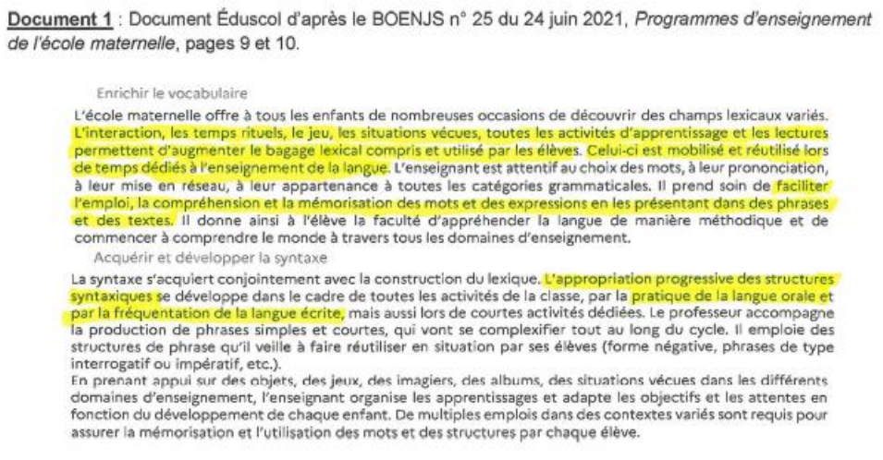
+/- 3 DOCUMENTS
Ce que je retiens de ce texte :
- De construire un champ lexical
Champs lexicaux variés
Rituels/jeux/lectures/imagiers…
Temps dédiés
Phonologie/réseaux lexicaux/différentes catégories grammaticales
Employer + comprendre + mémoriser dans des phrases et dans des textes
- Ne pas oublier la syntaxe de la phrase (types et formes)
Pratique de la langue orale et fréquentation de la langue écrite
Activités de production et de réception
Florence Couillaud - FDE MENDE - Université de Montpellier

Slide 6
+/- 3 DOCUMENTS
Florence Couillaud - FDE MENDE - Université de Montpellier

Slide 7
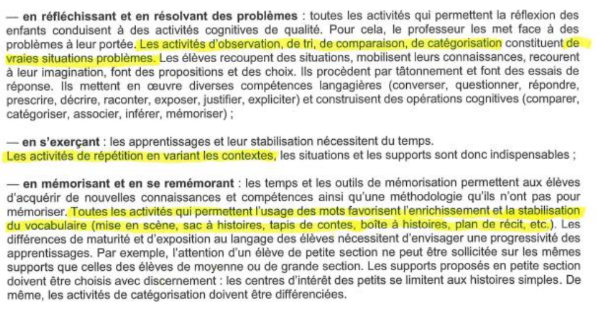
Ce que je retiens de ce texte :
jouer, résoudre des pbs, s’exercer, mémoriser => proposer des activités qui correspondent à ces différentes modalités d’apprentissage

Slide 8
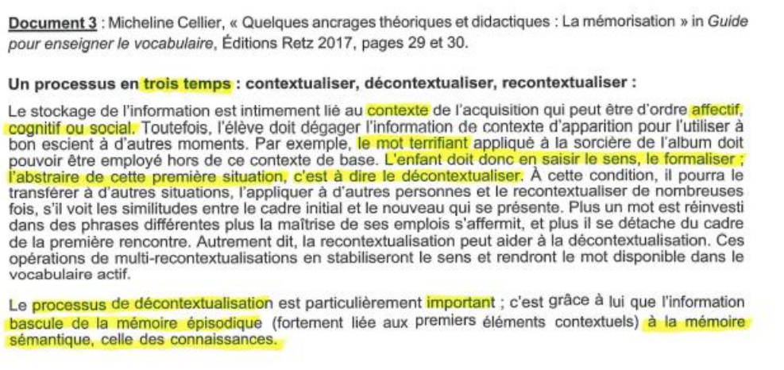
Ce que je retiens de ce texte :
Pour mémoriser le vocabulaire et le stocker dans le vocabulaire actif, nécessité de passer par 3 étapes : contextualisation (la mémoire est sensible au contexte social, affectif ou cognitif), décontextualisation (abstraire le mot de son contexte et le faire passer de la mémoire épisodique à la mémoire sémantique) et recontextualisation (réutiliser le mot dans un autre contexte)

Slide 9
Doc 1 :
- Construire un champ lexical
Champs lexicaux variés
Rituels/jeux/lectures/imagiers…
Temps dédiés
Phonologie/réseaux lexicaux/différentes catégories grammaticales
Employer + comprendre + mémoriser dans des phrases et dans des textes
- Ne pas oublier la syntaxe de la phrase (types et formes)
Pratique de la langue orale et fréquentation de la langue écrite
Activités de production et de réception
Doc 2
jouer, résoudre des pbs, s’exercer, mémoriser => proposer des activités qui correspondent à ces différentes modalités d’apprentissage
Doc 3
Pour mémoriser le vocabulaire et le stocker dans le vocabulaire actif, nécessité de passer par 3 étapes : contextualisation (la mémoire est sensible au contexte social, affectif ou cognitif), décontextualisation (abstraire le mot de son contexte et le faire passer de la mémoire épisodique à la mémoire sémantique) et recontextualisation (réutiliser le mot dans un autre contexte)
Les incontournables de ma séance :
champ lexical des parties du corps et/ou de la toilette (apprentissage du vocabulaire) + inclure la syntaxe de la phrase (jouer sur types et formes de phrases) + album (?)
Utiliser des modalités d’apprentissage diverses : jouer, résoudre des pbs, s’exercer, mémoriser
Activités de production/réception
Oral et écrit
Faire mémoriser le vocabulaire en axant sur la décontextualisation
Florence Couillaud - FDE MENDE - Université de Montpellier
Notes:
9

Slide 10
Vers la construction de la séance et de l’exposé d’enseignement
Pour la séance : définir un objectif et son évaluation avant de concevoir le déroulement de la séance.
Pour l’exposé : expliciter ses choix (quels aspects du sujet ai-je choisis, lesquels ai-je laissés de côté…)
Ne pas oublier que cet oral est à la fois un entretien d’embauche et une évaluation de votre capacité à évoluer en classe dans tous les sens du terme…
Florence Couillaud - FDE MENDE - Université de Montpellier
Notes:
10
La discipline français est par exemple déclinée en sous catégories grammaire, conjugaison, lexique, lecture, littérature, oral…mais cela n’a pas toujours été le cas. Pourquoi ? Comment ? Etc. C’est une question à laquelle peut s’intéresser l’épistémologie.
Les savoirs scolaires sont-ils liés aux pratiques sociales de référence ?

